Slide 1
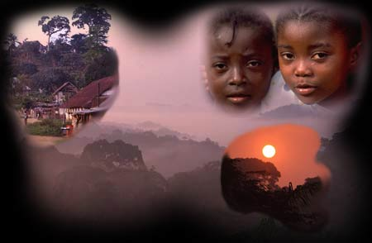



El Congo en imágenes
Présenté par:
Michel
Automatique

Slide 2
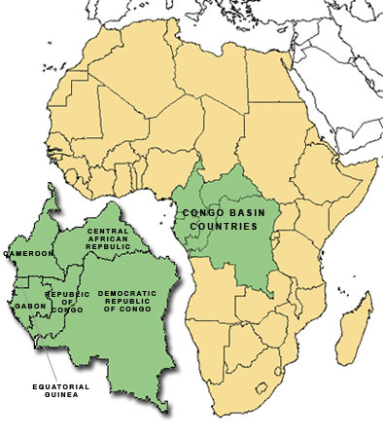
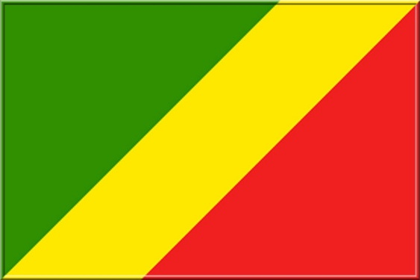
El Congo

Slide 3
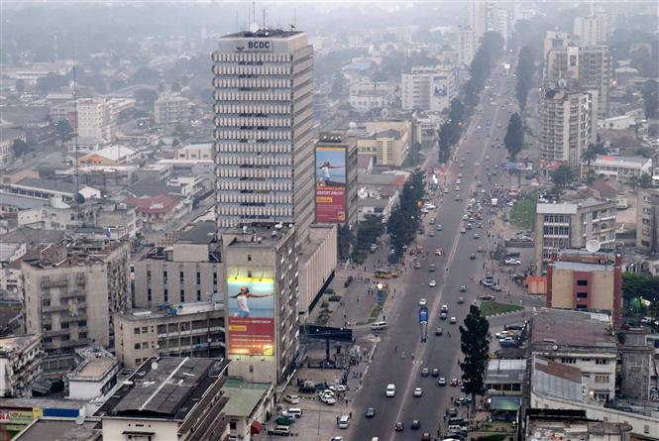
Kinshasa, capitale du Congo.
Boulevard du 30 juin

Slide 4
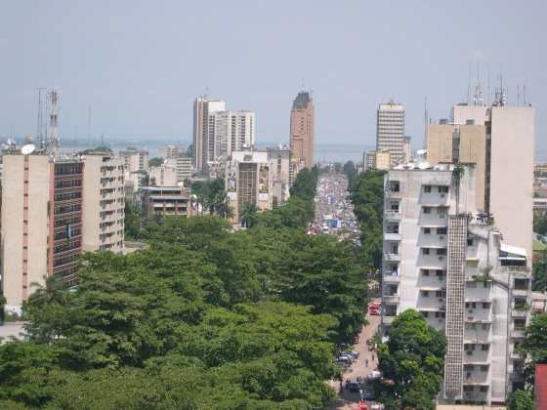
Kinshasa

Slide 5
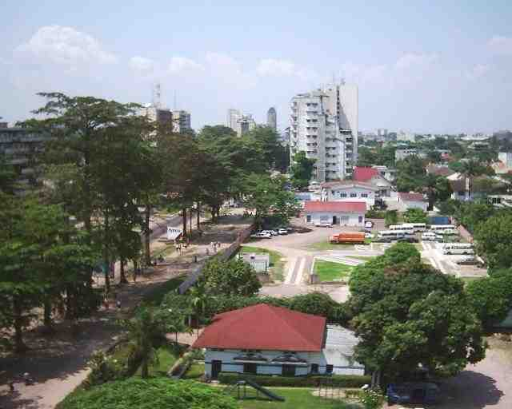

Slide 6
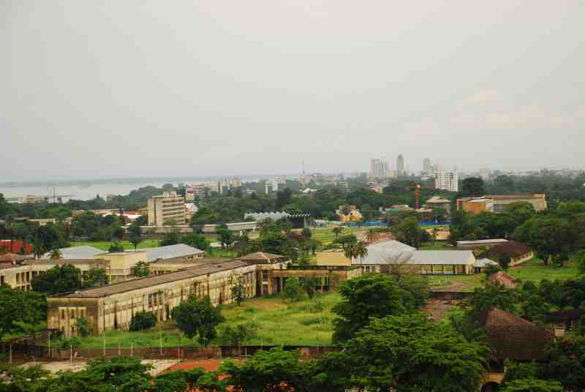

Slide 7
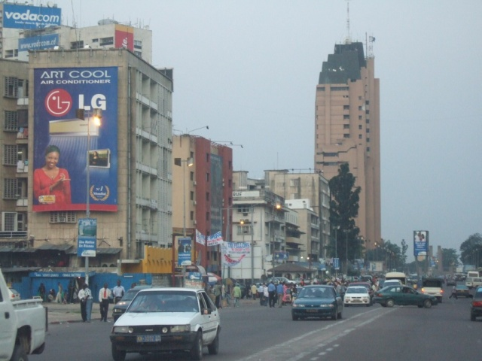
Kinshasa

Slide 8
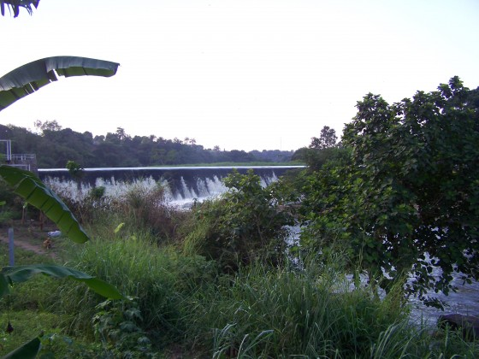
Barrage du Djoue

Slide 9
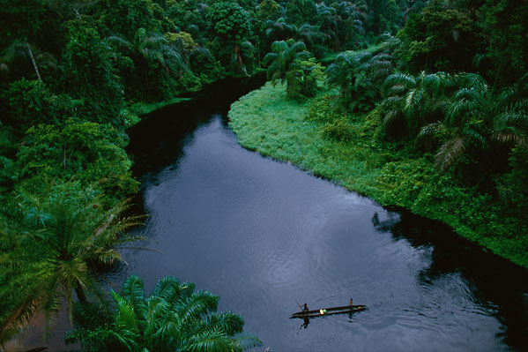
Fleuve Congo

Slide 10
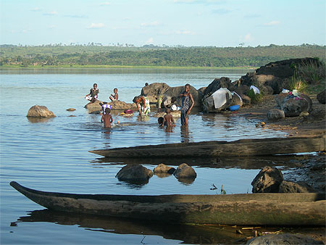
Baignade et lessive au fleuve

Slide 11
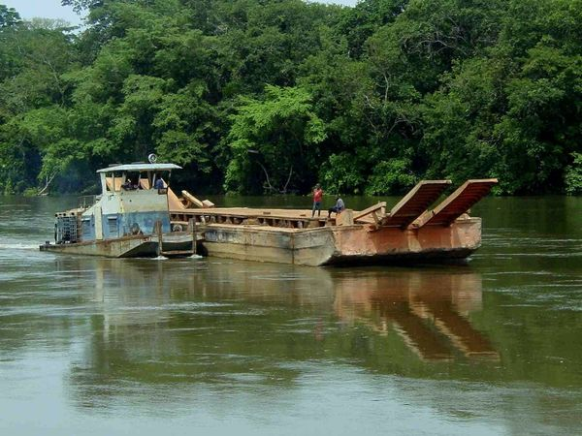
Bac de transport sur le fleuve Congo

Slide 12
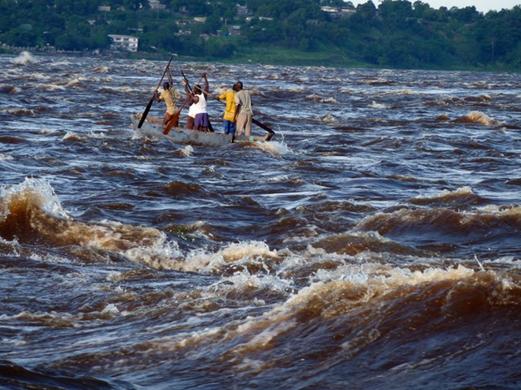
En pirogue sur le fleuve Congo

Slide 13
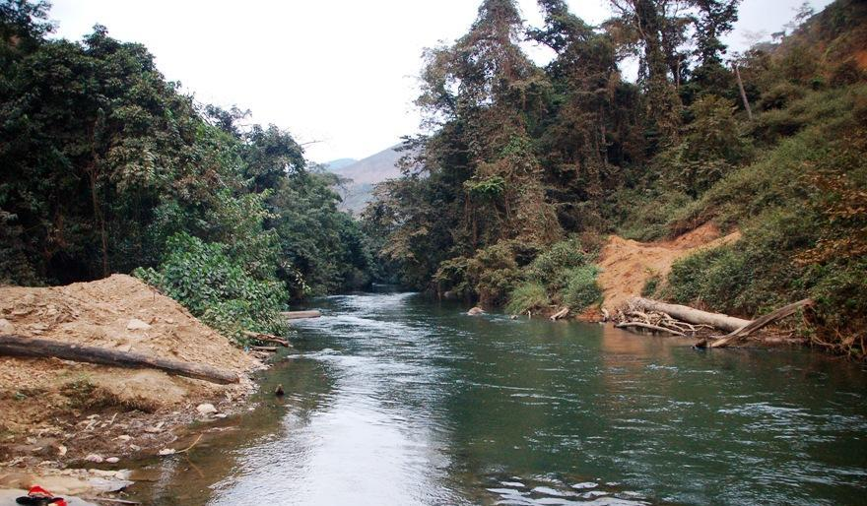

Slide 14
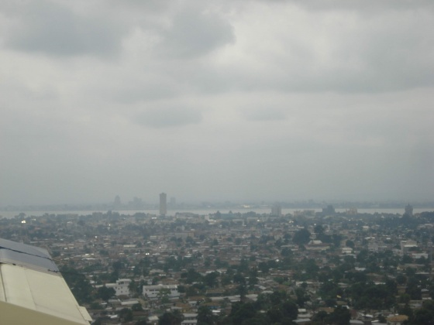
Brazzaville

Slide 15
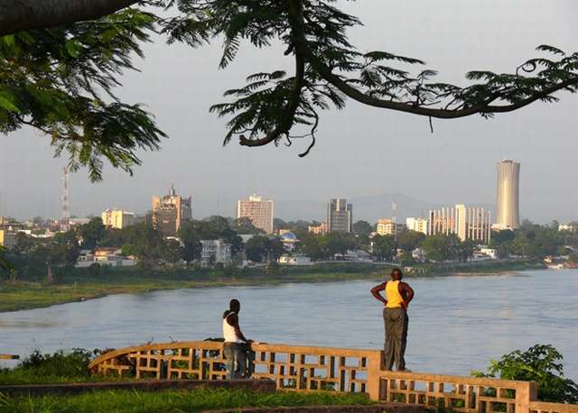
Brazzaville

Slide 16
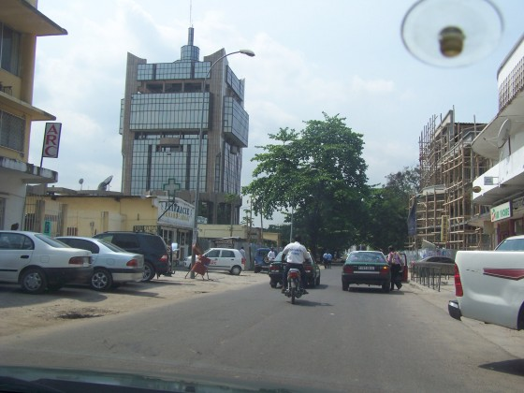
Centre ville de Brazzaville

Slide 17
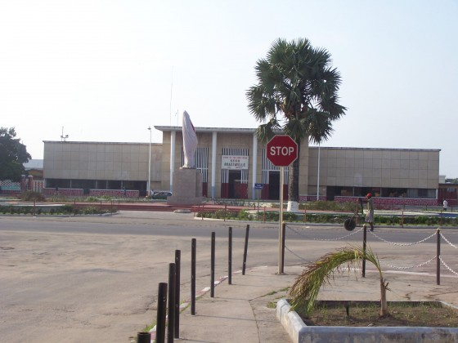
Gare centrale de Brazzaville

Slide 18
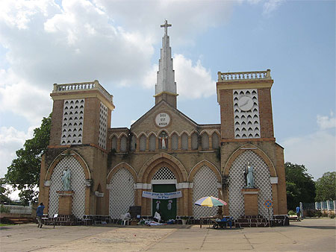
Cathédrale Sacré Coeur de Brazzaville

Slide 19
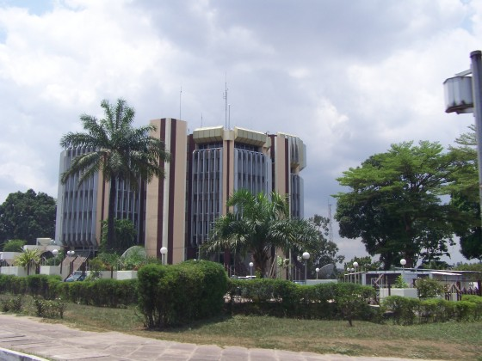
Banque du développement des états de l'Afrique Centrale à Brazzaville

Slide 20
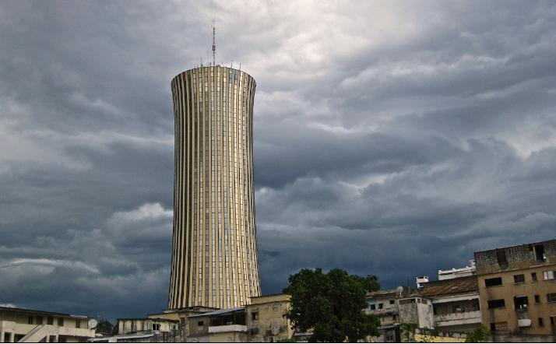
La tour Nabemba, le plus haut
édifice de Brazzaville

Slide 21
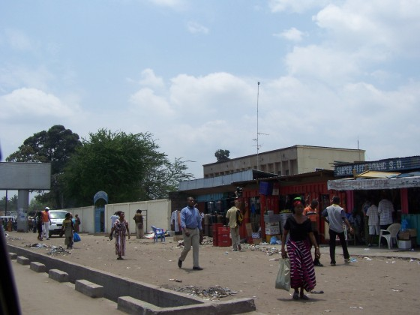
Scène de vie à Brazzaville

Slide 22
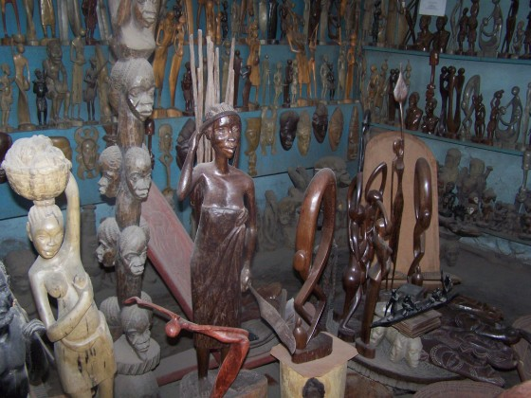
L'atelier Konongo de Bifouiti à Brazzaville

Slide 23
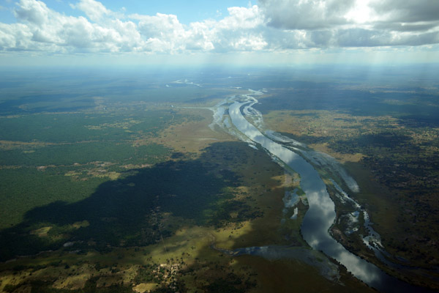
La rivière Luapula,
une branche du fleuve Congo

Slide 24
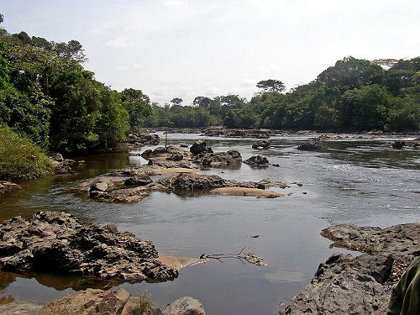

Slide 25
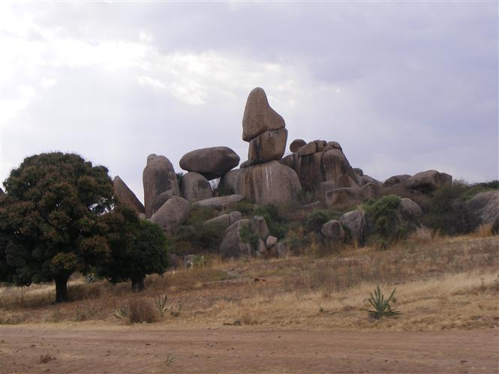

Slide 26
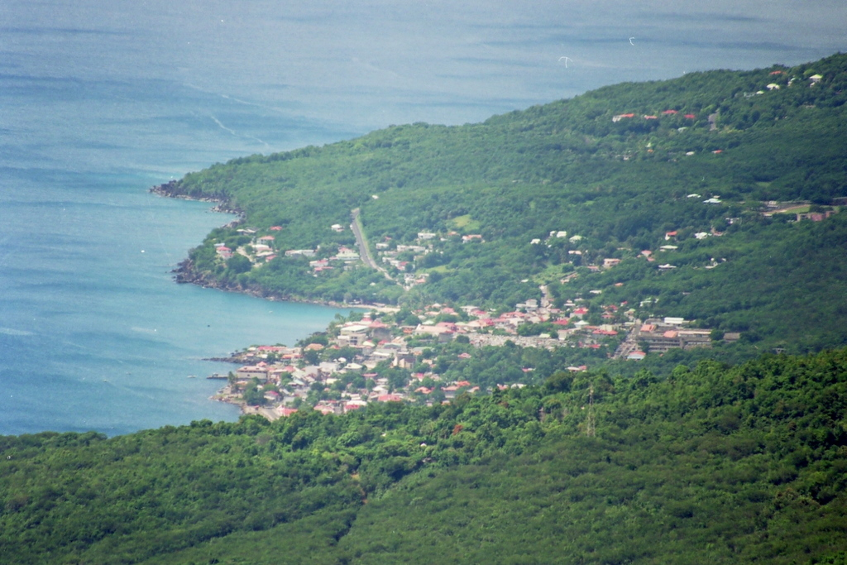
Pointe Noire

Slide 27
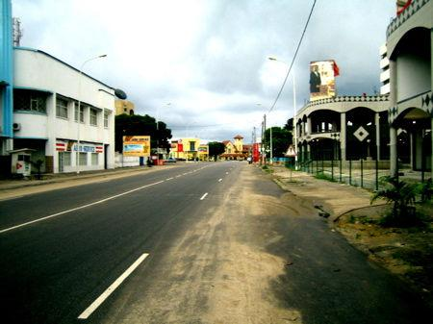
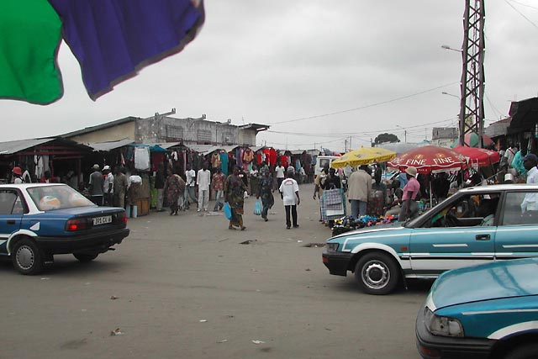
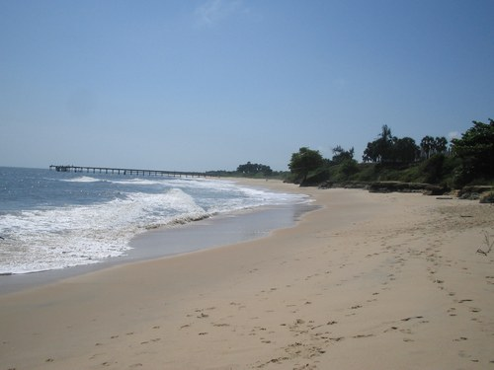
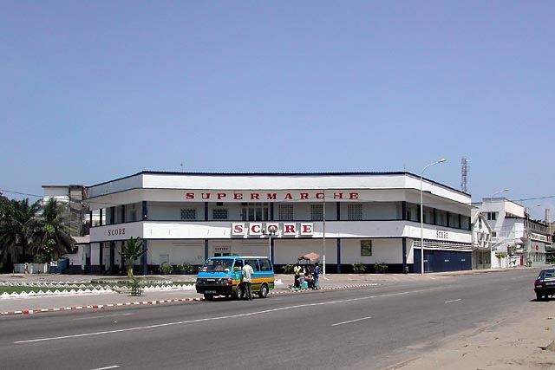
Marché à Pointe Noire
Le quai de Pointe Noire

Slide 28
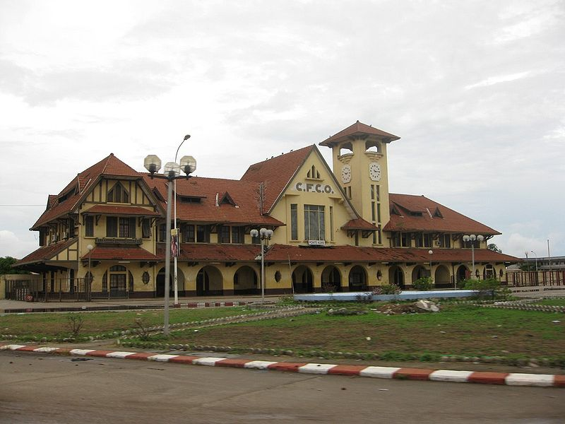
La gare de Pointe Noire

Slide 29
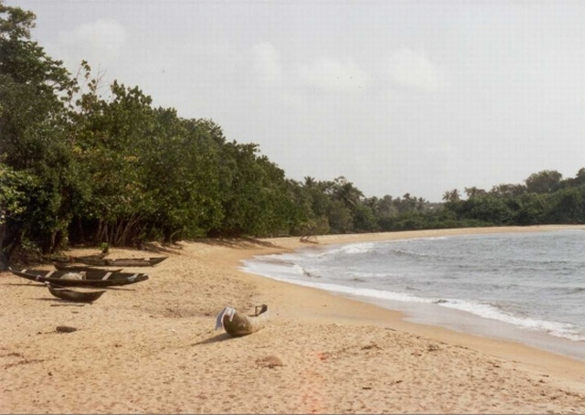
Plage Babeth à Pointe Noire

Slide 30
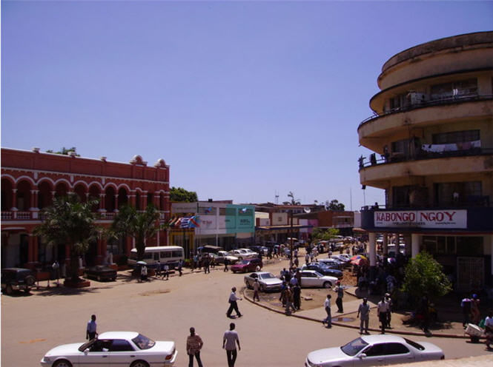
Ville de Lubumbashi

Slide 31
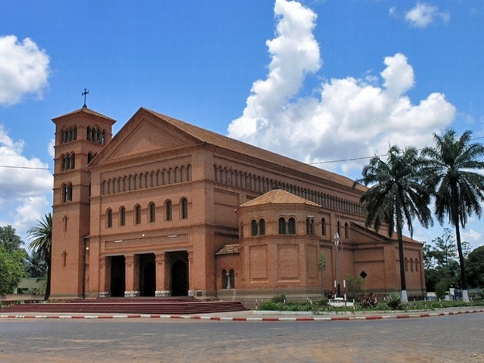
Église de Lubumbashi

Slide 32
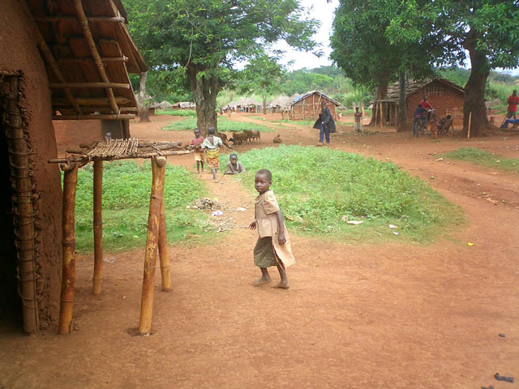
Petit village Congolais

Slide 33
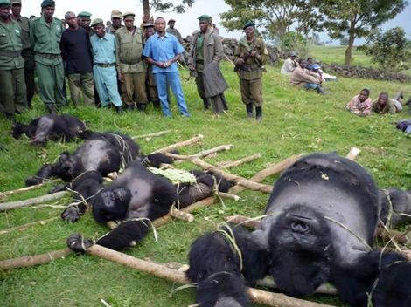
Braconnage de gorilles

Slide 34
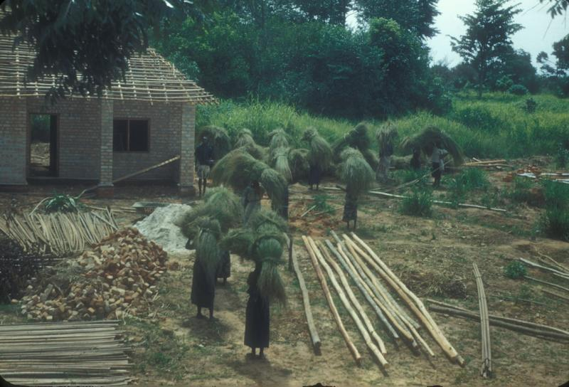
Construction à Songa

Slide 35
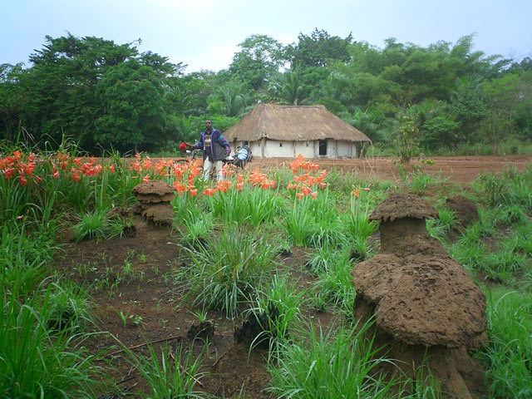
Termitières à Gwane

Slide 36
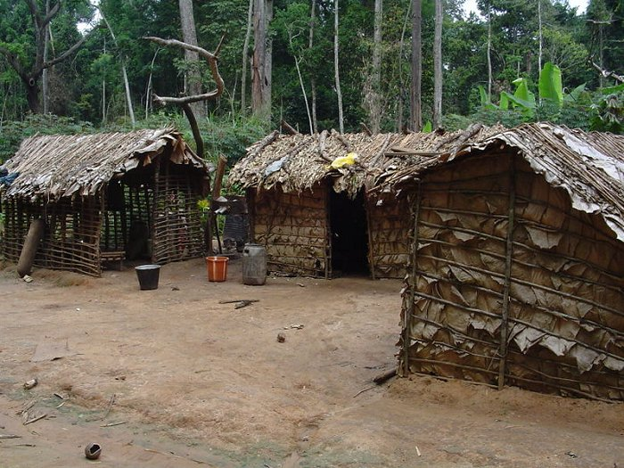
Maisons de pygmés

Slide 37
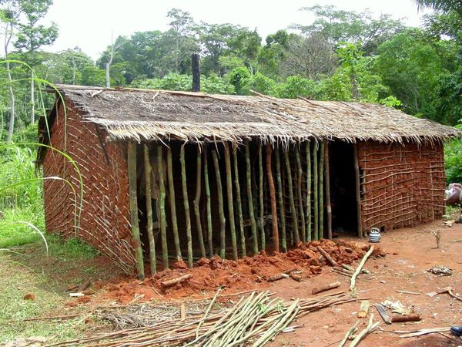

Slide 38
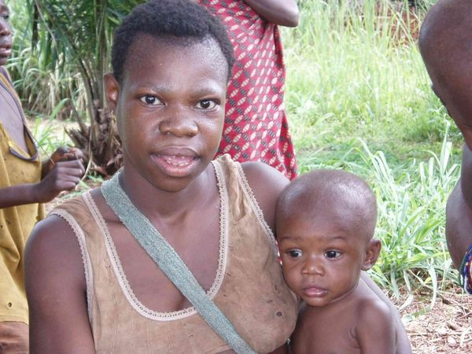
Femme africaine issue d’une tribu pygmée

Slide 39
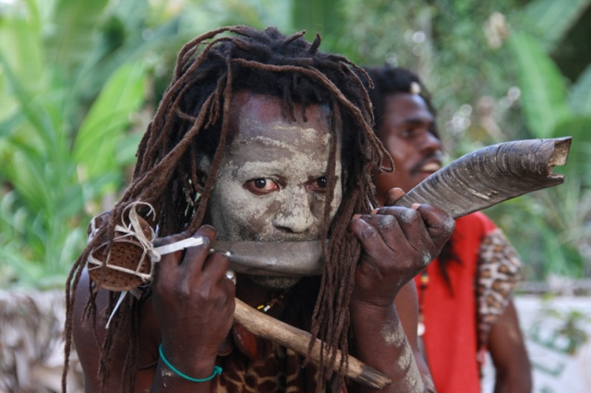

Slide 40
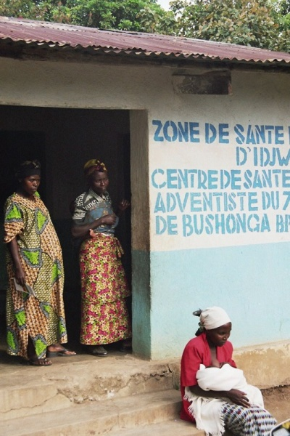
Centre de santé à Bushonga

Slide 41
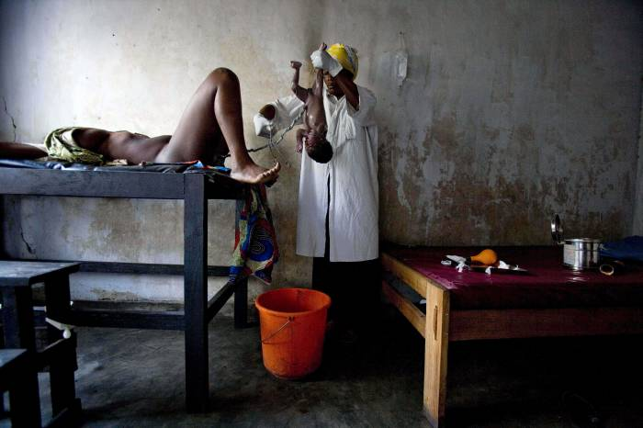

Slide 42
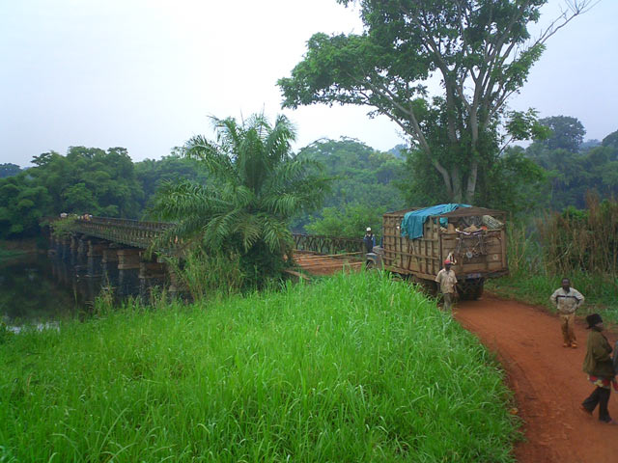
Pont de bois vers Isiro

Slide 43
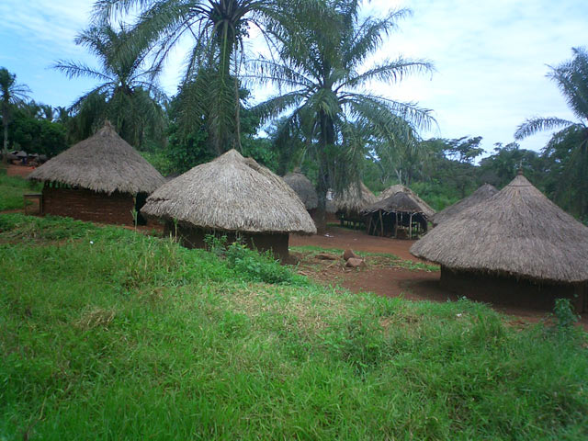

Slide 44
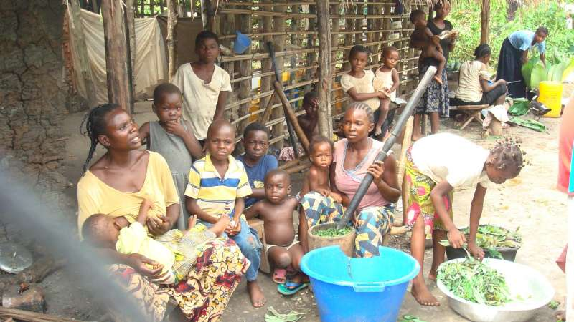
Scènes de vie dans les villages

Slide 45
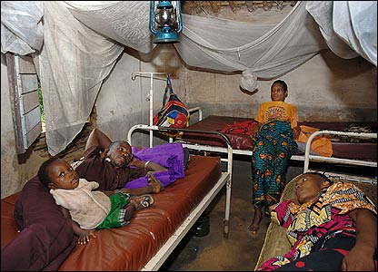

Slide 46
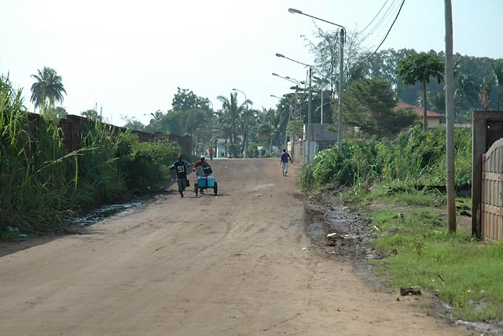

Slide 47

Mine Lonshi

Slide 48


Slide 49

Le volcan Nyiragongo

Slide 50


Slide 51


Slide 52


Slide 53

Fin

Slide 54







¿Te ha gustado?
Puedes ver más entrando
Aquí
Además puedes recibir powerpoints en tu correo electrónico suscribiéndote aquí:

